Slide 1

PHÒNG GIÁO DỤC VÀ ĐÀO TẠO ĐẠI LỘC
TRƯỜNG TH ĐẠI QUANG
CHÀO MỪNG CÁC EM HỌC SINH ĐẾN VỚI
MÔN: CÔNG NGHỆ LỚP 5
Giáo viên:Nguyễn Thị Hồng Lệ
Năm học: 2024 - 2025

Slide 2
Công nghệ:
PHẦN I: CÔNG NGHỆ VÀ ĐỜI SỐNG
BÀI 1: VAI TRÒ CỦA CÔNG NGHỆ (TIẾT 2)

Slide 3
Thứ ngày tháng năm 2024
Công nghệ:
BÀI 1: VAI TRÒ CỦA CÔNG NGHỆ (TIẾT 2)
Trình bày được vai trò của sản phẩm công nghệ trong đời sống.
MỤC TIÊU
Nhận biết được những mặt trái khi sử dụng công nghệ.

Slide 4





Slide 5
Trò chơi: “Tôi là”
Cách chơi:
+ GV chia lớp thành 2 đội ngồi tại chỗ.
+ Mỗi đội luân phiên gọi tên 1 sản phẩm công nghệ, đội kia sẽ nói vai trò của sản phẩm đó.
+ Lặp lại 3 lượt.
+ Đội nào trả lời đúng nhiều hơn sẽ chiến thắng.

Slide 6


Slide 7
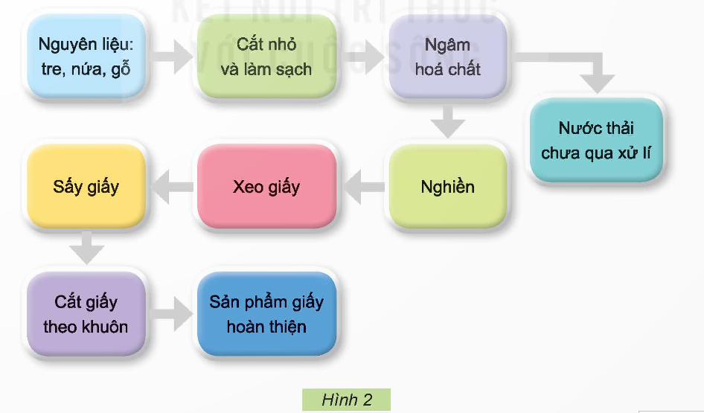
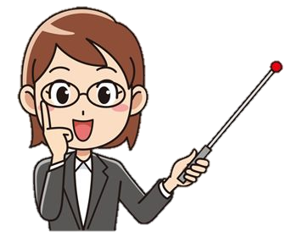
BÀI 1: VAI TRÒ CỦA CÔNG NGHỆ (TIẾT 2)
2. MẶT TRÁI KHI SỬ DỤNG CÔNG NGHỆ
Quan sát sơ đồ trong hình 2 và cho biết công nghệ sản xuất giấy dưới đây có ảnh hưởng như thế nào đến môi trường.

Slide 8
BÀI 1: VAI TRÒ CỦA CÔNG NGHỆ (TIẾT 2)
2. MẶT TRÁI KHI SỬ DỤNG CÔNG NGHỆ
- Công nghệ sản xuất giấy trên sử dụng nước “ngâm hoá chất”, không qua xử lý và thải thẳng ra môi trường. Nó có thể gây ra vấn đề ô nhiễm nước.
- Nước thải chứa các chất hóa học từ quá trình sản xuất giấy, và khi nước thải này không được xử lý, nó có thể làm ô nhiễm các nguồn nước tự nhiên.
- Điều này có thể gây hại cho động vật và thực vật sống trong nước, và làm giảm chất lượng nước mà chúng ta sử dụng.

Slide 9
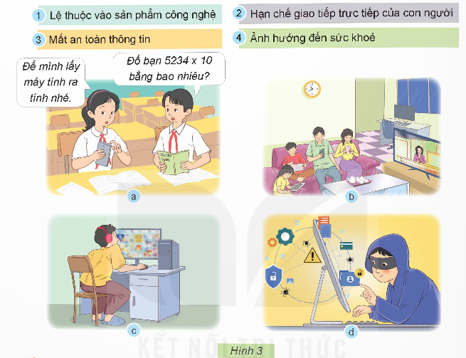
2. MẶT TRÁI KHI SỬ DỤNG CÔNG NGHỆ
Quan sát các tình huống trong hình 3 và lựa chọn các thẻ phù hợp để thể hiện mặt trái khi sử dụng công nghệ trong mỗi hình

Slide 10
2. MẶT TRÁI KHI SỬ DỤNG CÔNG NGHỆ
Quan sát các tình huống trong hình 3 và lựa chọn các thẻ phù hợp để thể hiện mặt trái khi sử dụng công nghệ trong mỗi hình
1 – a
2 – b
3 – d
4 – c

Slide 11
LUYỆN TẬP

Slide 12
Em hãy trao đổi với bạn và kể thêm những mặt trái khi sử dụng công nghệ trong đời sống.
- Gây mất thời gian và làm mất tập trung của chúng ta. Khi chúng ta dùng quá nhiều thời gian cho điện thoại hoặc máy tính, chúng ta có thể quên hoặc không làm được những việc quan trọng khác như học bài, tham gia hoạt động ngoại khóa hay gặp gỡ bạn bè.
- Gây tác động tiêu cực đến sức khỏe: Sử dụng công nghệ quá mức, đặc biệt là khi tham gia vào các hoạt động không lành mạnh như chơi game quá lạng lách hoặc xem video không phù hợp, có thể ảnh hưởng đến sức khỏe của chúng ta. Việc ít vận động và ngồi lâu trước màn hình có thể dẫn đến tăng cân, yếu đề kháng và các vấn đề sức khỏe khác.

Slide 13


Slide 14
1. Nêu những thói quen của người thân trong gia đình em khi sử dụng công nghệ gây ảnh hưởng đến sức khoẻ.
- Em trai: thường xuyên thức đêm chơi game. Điều này dẫn đến việc thiếu ngủ và ngủ gật, mất tập trung khi đến lớp
- Bố: thường xuyên sử dụng điện thoại trước khi ngủ. Điều này khiến bố bị khó ngủ và chất lượng giấc ngủ bị giảm sút.

Slide 15
2. Tìm kiếm thông tin, hình ảnh và chuẩn bị bài trình bày về chủ đề: “Sử dụng công nghệ trong đời sống: Nên hay không nên”
Xin chào mọi người! Hôm nay, tôi sẽ nói về việc sử dụng công nghệ trong cuộc sống của chúng ta. Có nên hay không nên sử dụng công nghệ? Hãy cùng tìm hiểu nhé!
Công nghệ có thể giúp chúng ta nhanh chóng tìm kiếm thông tin, xem hình ảnh và kết nối với bạn bè. Chúng ta có thể dùng điện thoại hoặc máy tính để học bài, chơi trò chơi hay xem video thú vị. Điều này rất tiện lợi và giúp chúng ta thực hiện nhiều việc một cách dễ dàng.
Tuy nhiên, việc sử dụng công nghệ cũng có nhược điểm. Nếu chúng ta dành quá nhiều thời gian cho công nghệ, chúng ta có thể quên đi những việc quan trọng khác như học bài, thể dục hoặc gặp gỡ bạn bè. Điện thoại và máy tính cũng có thể làm mắt chúng ta mệt mỏi và gây ra những vấn đề về thị lực.
Vì vậy, chúng ta cần sử dụng công nghệ một cách cân nhắc. Hãy đảm bảo rằng chúng ta không sử dụng quá nhiều thời gian cho công nghệ và lựa chọn những hoạt động khác để làm cho cuộc sống của chúng ta cân bằng hơn. Hãy nhớ rằng công nghệ là một công cụ hữu ích, nhưng chúng ta cần sử dụng nó một cách có tỉnh thức và lành mạnh.
Cảm ơn mọi người đã lắng nghe!

Slide 16
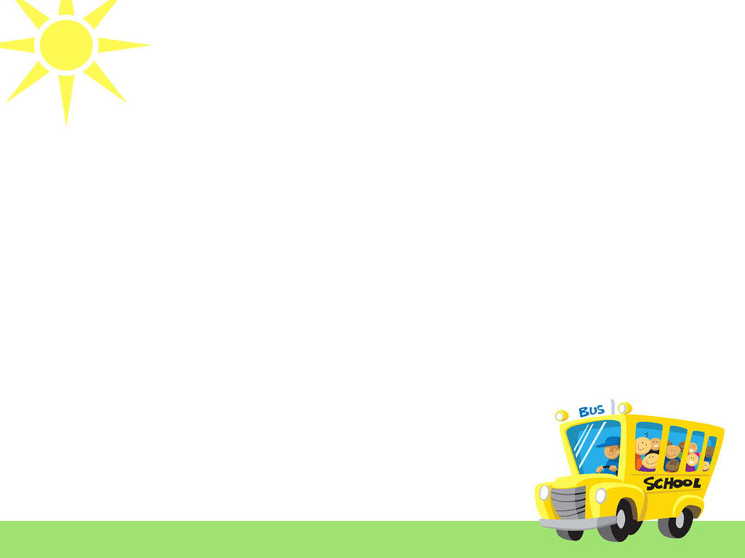
“AI NHANH AI ĐÚNG”
Câu 1: Đâu không phải là một trong những mặt trái khi nói về vai trò của sản phẩm công nghệ?
A. Lệ thuộc vào sản phẩm công nghệ.
B. Ảnh hưởng đến sức khỏe.
C. Tạo ra môi trường sống trong lành, thuận tiện cho con người.
D. Mất an toàn thông tin.

Slide 17
“AI NHANH AI ĐÚNG”
Câu 2: Mặt trái của việc sử dụng điện thoại thông minh là:
A. Mất an toàn thông tin.
B. Tiêu tốn dung lượng sử dụng pin điện thoại.
C. Hạn chế giao tiếp trực tiếp của con người.
D. Giảm năng suất lao động.

Slide 18
“AI NHANH AI ĐÚNG”
Câu 3: Điền vào dấu ba chấm (…) trong đoạn thông tin dưới đây:
…………(1)……….. có vai trò quan trọng trong nhiều lĩnh vực của đời sống. Chúng góp phần mang lại sự …………(2)……….., đáp ứng các nhu cầu đa dạng của con người.
A. (1) – Sản phẩm điện tử, (2) – tiện dụng.
B. (1) – Sản phẩm công nghệ, (2) – tiện tích.
C. (1) – Sản phẩm thông minh, (2) – tiện ích.
D. (1) – Sản phẩm cao cấp, (2) – tiện dụng.

Slide 19


